Slide 1
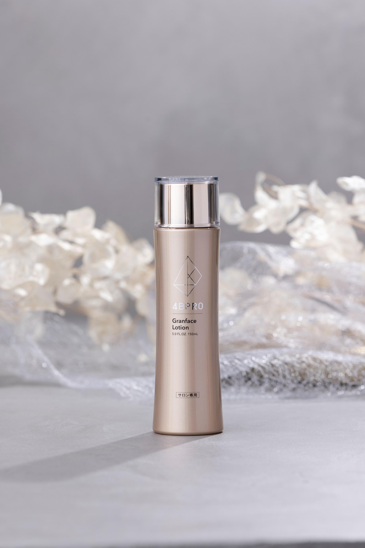
グランフェイス ローション
潤いに満ち溢れ
キメの整った肌に。
3種の
セラミド
4種の
発酵エキス
3種の
ヒアルロン酸
素早く角質層までしっかりと浸透し
ハリと潤いをキープ。
150ml（約1.2か月分）
￥5,940(税込)

